Slide 1
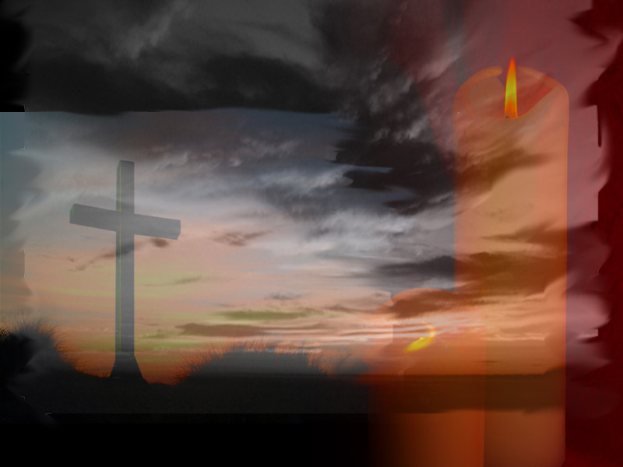
El Infierno
INFIERNO - MUERTE - ALMA
IGLESIA JESÚS NUESTRO REFUGIO
Ministerio de Restauración
Pastor Juan Lagos Encalada

Slide 2
Jesús Nuestro Refugio
LA MUERTE
Eclesiastés 12:7 El cuerpo vuelve al polvo y el espíritu a Dios
Santiago 2:26 El espíritu se aparta del cuerpo
1 Reyes 17:20-22 El alma sale del cuerpo
2 Corintios 5:8 Dejamos de vivir en el cuerpo
Lucas 16:22,23 Si muere salvo los ángeles guían nuestra alma al paraíso
Lucas 16:22,23 Si muere condenado va al infierno
Filipenses 1:23 Si muere en Cristo se va con el Señor
Apocalipsis 6:9-11 Las almas de los mártires hablan y los visten de blanco
Marcos 16:16 Unos mueren salvos y otros mueren condenados
Apocalipsis 20:13 Los muertos que ahora están en el Infierno no salen hasta el Juicio Final, después del Juicio serán lanzados al Lago de Fuego.
Apocalipsis 20:15 Los muertos que no están en el Libro de la Vida pasan al Lago de Fuego por la Eternidad.

Slide 3
EN LA MUERTE SALES DEL CUERPO, CON SALVACIÓN O EN CONDENACIÓN
Lucas 16:22,23 Si muere salvo los ángeles guían nuestra alma al Paraíso, si muere condenado el alma va al Infierno.
Job 32:8 Hay un espíritu en el hombre
Zacarías 12:1 El hombre tiene un espíritu dentro de sí
Mateo 17:1-4 Moisés murió, pero su alma puede hablar, pensar, esta consciente. 1 Corintios 15:20,23 Jesús fue el primero en resucitar, es imposible que Moisés haya resucitado antes de Cristo. El alma de Moisés no esta inactiva. Apocalipsis 6:9-11 La almas claman a Dios y se les contestan sus preguntas. No están inconscientes.

Slide 4
1 Corintios 2:11 El espíritu del hombre están en él.
1 Tesalonicenses 5:23 Tenemos alma, espíritu y cuerpo.
Génesis 1:26 Dios nos hizo a su semejanza, tenemos una triple personalidad al igual que Él. Hebreos 4:12 Tenemos alma y espíritu
Mateo 16:26 El alma es lo más importante. El alma y el espíritu forman nuestra personalidad espiritual que está dentro del cuerpo de carne. En la muerte se sale del cuerpo y pasa a la eternidad al Paraíso o al Infierno.

Slide 5
LA CONDENACIÓN
Juan 3:18 El que no cree en Cristo ya esta condenado
Juan 3:19 Y esta es la condenación
Mateo 23:33 La condenación del infierno
Marcos 16:15,16 El que no creyere será condenado
Juan 5:28,29 Resurrección de condenación
CAER EN CONDENACIÓN
1 Timoteo 3:6 Caiga en la condenación del diablo
1 Timoteo 3:7 Caiga en descrédito y en lazo del diablo
Santiago 5:12 Para que no caigáis en condenación
1 Corintios 5:12 El que piense estar firme, mire que no caiga
Mateo 5:29,30 - Marcos 9:47 Si tu OJO te es ocasión de caer…
Mateo 18:8,9 Si tu mano o tú pie te es ocasión de caer…
Marcos 9:43-45 Si tu mano o tu pie te es ocasión de caer..
Hebreos 6:4-6 Cristiano que recae pone en peligro su salvación
Gálatas 5:4 De la gracia habéis caído
2 Pedro 1:10 Haciendo estas cosas, no caeréis jamás 2 Pedro 3:17 Caigáis de vuestra firmeza

Slide 6
MAYOR CONDENACIÓN - DOBLE CONDENACIÓN
Mateo 23:14 Recibir mayor condenación
Santiago 3:1 Recibiremos mayor condenación
Lucas 12:47,48 Recibirá doble condenación "Muchos azotes"
Lucas 20:47 Algunos recibirán mayor condenación
Marcos 12:40 Algunos recibirán mayor condenación

Slide 7
INFIERNO "LUGAR DE TORMENTO".
Lucas 16:28 Lugar de tormento
Lucas 12:4,5 Los pecadores después de la muerte van al Infierno
Mateo 22:13 Lugar de llanto y crujir de dientes
Mateo 23:33 Lugar de condenación - La condenación es en el Infierno.
Mateo 24:51 Lugar para los hipócritas
Mateo 25:30 Lugar para los que no llevan fruto
Mateo 25:41-46 Lugar de total ausencia de Dios para siempre
Lucas 16:19-31 Lugar donde habrá memoria y conciencia de lo pasado
Lucas 16:23 Si muere condenado va al Infierno
Lucas 16:24 Lugar de tormento y de sed
Lucas 16:24 Lugar de llamas y de fuego
Mateo 18:8,9 Lugar de fuego
Apocalipsis 14:10,11 Lugar de tormento y fuego
Apocalipsis 14:11 El tormento es día y noche, por los siglos de los Siglos, sin reposo. Lugar donde no hay descanso.
Job 38:19 Hay un lugar de luz y un lugar de tinieblas ¿Hacia cual vas tú?tú?

Slide 8
"LUGAR DE TORMENTO« Lago de fuego y azufre»
Apocalipsis 21:8 Todos los pecadores van al Lago de Fuego
Apocalipsis 20:13 El infierno entrega los muertos al Juicio Final
Apocalipsis 20:14 El Infierno es un lugar distinto del Lago de Fuego
Apocalipsis 20:11-15 Las almas salen del Infierno al Juicio Final y después del Juicio van al Lago de Fuego.
Apocalipsis 20:14 El Infierno y el Lago de fuego son dos lugares distintos. La Biblia enseña que el Infierno será echado dentro del Lago de Fuego. Dos lugares distintos de tormento Apocalipsis 20:15 El que no este en el libro de la vida va al Lago de Fuego Apocalipsis 19:20 La bestia el falso profeta será lanzados al Lago de Fuego Apocalipsis 20:10 El diablo será lanzado al lago de fuego

Slide 9
SI MUERE CONDENADO VA AL INFIERNO
DESPUÉS DEL JUICIO FINAL Y
LA RESURRECCIÓN DE CONDENACIÓN
VA AL LAGO DE FUEGO
EL INFIERNO y EL LAGO DE FUEGO
SON DOS LUGARES DISTINTOS DE TORMENTO Y FUEGO.

Slide 10
LA DOCTRINA DEL PURGATORIO ES ANTIBIBLICA
Efesios 2:8,9 La salvación no se compra pagando misas.
Mateo 7:13,14 Muchos van al Infierno, pocos se salvan
Mateo 25:41,46 El Castigo es por toda la Eternidad.
2 Corintios 6:2 Hoy es el día de Salvación.
Hebreos 3:13 Hoy es el día de Salvación.
Lucas 16:22,23 Unos mueren y van al Paraíso y otros van al Infierno. No existe el Purgatorio, No hay Purgatorio. Marcos 16:16 Unos mueren salvos y otros mueren condenados. Los condenados ya no se pueden salvar.

Slide 11
Lucas 16:19-31 Después de la muerte no hay posibilidad de arrepentimiento, solo en vida.
Apocalipsis 3:15,16 No hay una tercera oportunidad. Dios abomina al tibio, o eres frío o eres caliente.
CASTIGO ETERNO
2 Tesalonicenses 1:6-9 Eterna perdición
Mateo 25:46 Unos van al castigo eterno y otros a la vida eterna
Hebreos 10:29 Mayor castigo al que pisotea la sangre del Hijo de Dios

Slide 12
TORMENTO ETERNO
Apocalipsis 14:11 Tormento por los siglos de los siglos sin reposo
Apocalipsis 14:11 Tormento día y noche
Apocalipsis 20:10 Tormento día y noche por los siglos de los siglos
Lucas 16:24 Estoy atormentado en esta llama.
FUEGO ETERNO
Mateo 25:41 El diablo y sus ángeles irán al fuego eterno
Apocalipsis 14:10 Tormento en fuego Mateo 18:8 Ser echado al fuego eterno
Marcos 9:43-48 El fuego nunca se apaga
Hebreos 10:26,27 Horrendo hervor de fuego

Slide 13
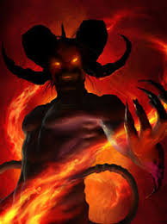
El infierno es un lugar preparado por Dios para Satanás y sus ángeles

Slide 14
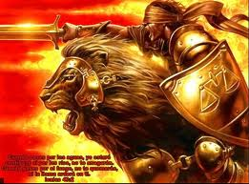
Los Guerreros del Señor siempre estarán dispuesto a evitar que Satanás se lleve más almas al infierno. La Oración y la intercesión son armas ofensivas poderosas
Pastor Juan Lagos Encalada

